Slide 1
과목_학년학기_단원 | suh_p_0402_03
차시명 | 06 소수 한 자리 수의 덧셈을 해 볼까요
파일명 | suh_p_0402_03_0006
검토 | 담당
수학팀 | 오승태
문서 HISTORY
번호 | 버전 | 문서 작성일 | 내용 비고 | 작성자 (내선번호) | 검토자
1 | V 1.0 | 2022.06.19 | 문서 발생 | 김예인
2 | V 2.0 | 2022.06.28 | 1차 수정 | 오승태
3 | V 2.0 | 2022.06.30 | 1차 검토 |  | 김윤희
4 | V 3.0 | 2022.06.30 | 2차 수정 | 오승태
5 | V 3.0 | 2022.06.30 | 2차 검토 |  | 김예림
6 | V 4.0 | 2022.06.30 | 3차 수정 | 오승태
7
8
9
10
11

Slide 2
학습 단계 | 자료명 |  | 프레임 수 | 교과서 정보 | 파일명 | 자료 형태
도입 | 애니 | [도입 애니메이션] 우리 가족이 먹은 고기 | 1 | 수학 64쪽, 수학 익힘 44~45쪽 | suh_p_0402_03_0006_101_1.html | Html5(애니)
도입 | 생각 열기 | [생각 열기] 소수 한 자리 수의 덧셈 상황 알아보기 | 1 | 수학 64쪽, 수학 익힘 44~45쪽 | suh_p_0402_03_0006_102_1.html | Html5
도입 | 학습 목표 | 이번 시간에 배울 내용 | 1 |  | suh_p_0402_03_0006_103_1.html | Html5
전개 | 다지기 1 | [다지기 1] 받아올림이 없는 소수 한 자리 수의 덧셈 알아보기 | 1 | 수학 64쪽, 수학 익힘 44~45쪽 | suh_p_0402_03_0006_201_1.html | Html5
전개 | 다지기 2 | [다지기 2] 받아올림이 있는 소수 한 자리 수의 덧셈 알아보기 | 1 | 수학 65쪽, 수학 익힘 44~45쪽 | suh_p_0402_03_0006_202_1.html | Html5
전개 | 키우기 1 | [키우기 1] 소수 한 자리 수의 덧셈 하기 | 1 | 수학 65쪽, 수학 익힘 44~45쪽 | suh_p_0402_03_0006_203_1.html | Html5
전개 | 키우기 2 | [키우기 2] 소수 한 자리 수의 덧셈을 활용하여 문제 해결하기 | 1 | 수학 65쪽, 수학 익힘 44~45쪽 | suh_p_0402_03_0006_204_1.html | Html5
정리 | 핵심 정리 | 핵심 정리 | 1 |  | suh_p_0402_03_0006_301_1.html | Html5
정리 | 차시 예고 | 다음 시간에 배울 내용 | 1 |  | suh_p_0402_03_0006_302_1.html | Html5
평가 | 확인 문제 | 확인 문제 | 1 |  | suh_p_0402_03_0006_401_1.html | Html5
총 프레임 수 |  |  | 10

Slide 3
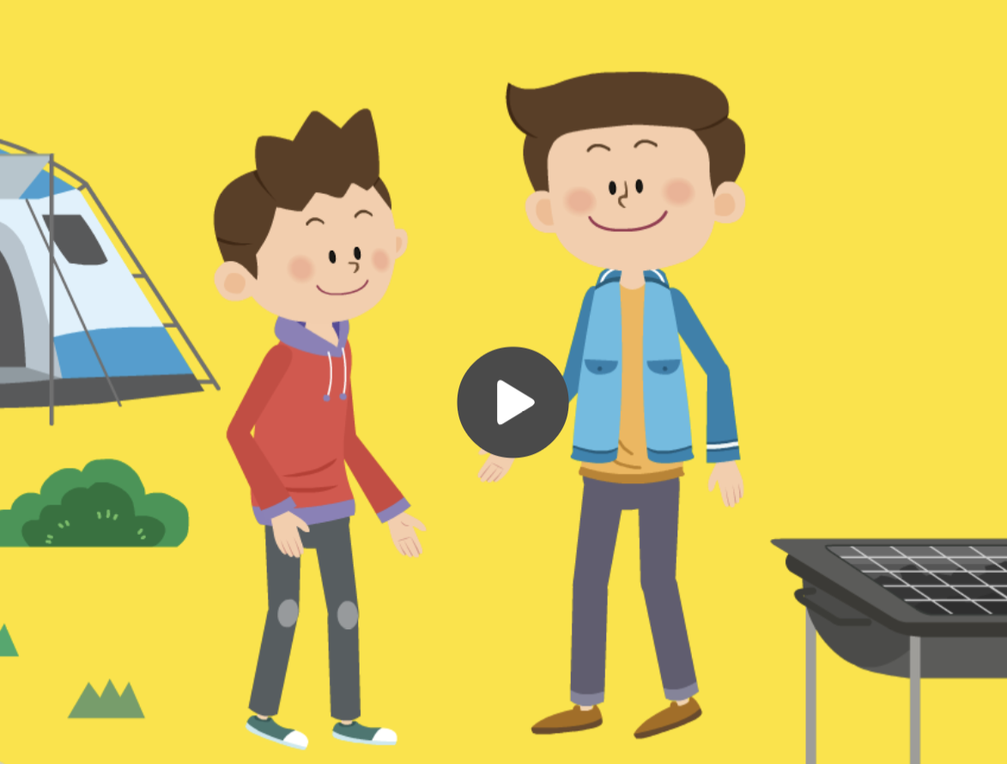
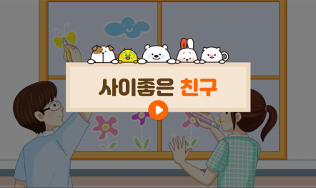
suh_p_0402_03_0006_101_1
Θ Description & Function
[애니 DVD 개발물]
3_001_2015개정\수학 4-2 지도서\app\resource\contents\lesson03\ops\lesson03\video
[애니 게이트 참고 화면]
우리 가족이 먹은 고기
완료
애니 파일명 | mm_42_3_05_02_01_ani.mp4

Slide 4
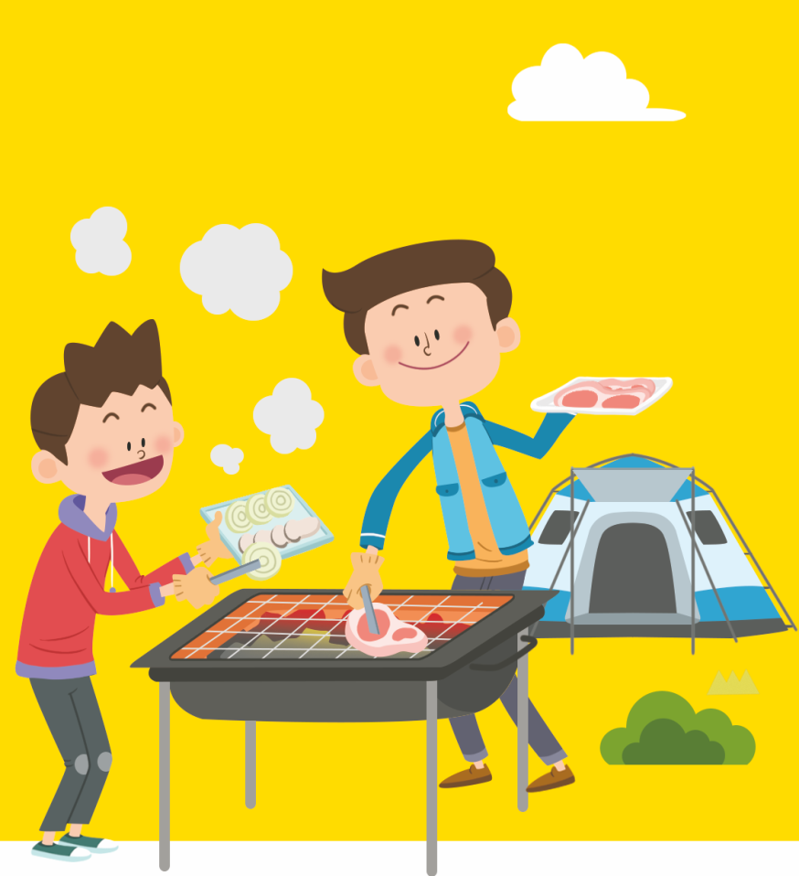



suh_p_0402_03_0006_102_1
Θ Description & Function
다음 그림의 상황에 대하여 이야기해 봅시다.
탭 이벤트
확대 버튼 및 풀 팝업 창(다음 슬라이드)
정답 확인 버튼 클릭하면 정답 나타남. 정답 확인 버튼은 정답 가리기로 토글 됨.
#1
물음 1
물음 2
물음 3
물음 4
지호야, 불이 뜨거우니
조심해야 한단다.
지호네 가족이 먹은 소고기와 돼지고기는 각각 몇 kg인가요?
돼지고기 0.3 kg
소고기 0.5 kg
소고기는 0.5 kg, 돼지고기는 0.3 kg입니다.
#3
완료
#2
삽화 파일명 | SA42308.psd 교과서\050077초등수학교과서4-2-3\Links

Slide 5
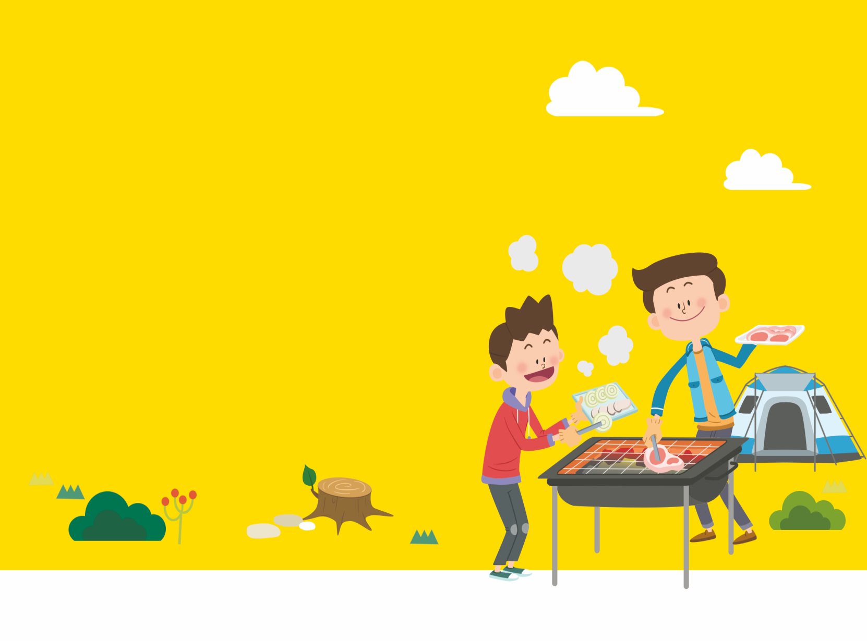

suh_p_0402_03_0006_102_1
Θ Description & Function
오늘 점심은 아빠가 요리사! 아빠께서 고기를 굽는 동안 나는 깨끗하게 씻은 채소를 구웠어. 우리 가족이 좋아하는 소고기 0.5 kg, 돼지고기 0.3 kg을 맛있게 냠냠. 가만, 우리 가족이 먹은 고기가 얼마나 될까?
< 확대 버튼 클릭 시 나타나는 화면>
완료
삽화 파일명 | SA42308.psd 교과서\050077초등수학교과서4-2-3\Links

Slide 6
suh_p_0402_03_0006_102_1
Θ Description & Function
다음 그림의 상황에 대하여 이야기해 봅시다.
1. 답 칸 클릭하면 답 나타남. 정답 확인 버튼은 정답 가리기로 토글 됨.
물음 1
물음 2
물음 3
물음 4
지호야, 불이 뜨거우니
조심해야 한단다.
지호네 가족이 먹은 소고기와 돼지고기는 모두 몇 kg인지 어떻게 알 수 있을까요?
돼지고기 0.3 kg
소고기 0.5 kg
두 고기를 모두 저울 위에 올려놓아 무게를 재면 알 수 있습니다.
두 고기의 무게를 더합니다.
#1
완료

Slide 7
suh_p_0402_03_0006_102_1
Θ Description & Function
다음 그림의 상황에 대하여 이야기해 봅시다.
1. 답 칸 클릭하면 답 나타남. 정답 확인 버튼은 정답 가리기로 토글 됨.
물음 1
물음 2
물음 3
물음 4
지호야, 불이 뜨거우니
조심해야 한단다.
소고기와 돼지고기의 전체 무게가 1 kg이 넘을까요?
돼지고기 0.3 kg
소고기 0.5 kg
1 kg을 넘지 않을 것 같습니다.
#1
완료

Slide 8
suh_p_0402_03_0006_102_1
Θ Description & Function
다음 그림의 상황에 대하여 이야기해 봅시다.
1. 답 칸 클릭하면 답 나타남. 정답 확인 버튼은 정답 가리기로 토글 됨.
물음 1
물음 2
물음 3
물음 4
지호야, 불이 뜨거우니
조심해야 한단다.
왜 그렇게 생각했나요?
소고기와 돼지고기를 g 단위로 나타내면 각각 500 g과 300 g입니다. 500 g과 300 g을 더하면 1 kg인 1000 g보다 작기 때문입니다.
돼지고기 0.3 kg
소고기 0.5 kg
0.5는 1의 절반으로 두 번 더하면 1이 되는데 0.5보다 작은 0.3을 더하면 1보다 작기 때문입니다.
#1
완료

Slide 9
suh_p_0402_03_0006_103_1
Θ Description & Function
#1
[이번 시간에 배울 내용]
1
이번 시간에는 무엇을 배울까요?
소수 한 자리 수의 덧셈 계산 원리를 이해할 수 있습니다.
소수 한 자리 수의 덧셈을 능숙하게 할 수 있습니다.
완료

Slide 10

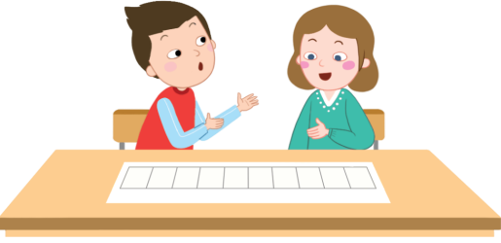




suh_p_0402_03_0006_201_1
#1
Θ Description & Function
지호네 가족이 먹은 고기는 모두 몇 kg인지 알아봅시다.
그림 보기 버튼(5번 슬라이드)
탭 이벤트
3. 이너 버튼(3 페이지)
4. 답 칸 클릭하면 답 나타남. 정답 확인 버튼은 정답 가리기로 토글 됨.
#2
물음 1
물음 2
물음 3
물음 4
지호네 가족이 먹은 고기의 전체 무게를 어떻게 구할 수 있을지 이야기해 보세요.
아니야. 두 각의
크기는 같아.
그림을 이용해서
구해 볼까?
아니야. 두 각의
크기는 같아.
다른 방법은
없을까?
단위를 g으로 바꾸어 더합니다.
완료
#3
#4
삽화 파일명 | img_01.png / 이미지 내 텍스트 새로 써주세요. 3_001_2015개정\수학 4-2 지도서\app\resource\contents\lesson03\ops\lesson03\images\mm_42_3_05_03_01

Slide 11
suh_p_0402_03_0006_201_1
Θ Description & Function
지호네 가족이 먹은 고기는 모두 몇 kg인지 알아봅시다.
1. 답 칸 클릭하면 답 나타남. 정답 확인 버튼은 정답 가리기로 토글 됨.
물음 1
물음 2
물음 3
물음 4
지호네 가족이 먹은 고기의 전체 무게를 어떻게 구할 수 있을지 이야기해 보세요.
아니야. 두 각의
크기는 같아.
그림을 이용해서
구해 볼까?
아니야. 두 각의
크기는 같아.
다른 방법은
없을까?
10등분 한 모눈종이에 0.5만큼 색칠하고 이어서 0.3만큼 더 색칠합니다.
완료
#1
삽화 파일명 | img_01.png / 이미지 내 텍스트 새로 써주세요. 3_001_2015개정\수학 4-2 지도서\app\resource\contents\lesson03\ops\lesson03\images\mm_42_3_05_03_01

Slide 12
suh_p_0402_03_0006_201_1
Θ Description & Function
지호네 가족이 먹은 고기는 모두 몇 kg인지 알아봅시다.
1. 답 칸 클릭하면 답 나타남. 정답 확인 버튼은 정답 가리기로 토글 됨.
물음 1
물음 2
물음 3
물음 4
지호네 가족이 먹은 고기의 전체 무게를 어떻게 구할 수 있을지 이야기해 보세요.
아니야. 두 각의
크기는 같아.
그림을 이용해서
구해 볼까?
아니야. 두 각의
크기는 같아.
다른 방법은
없을까?
앞에서 배웠던 자릿값을 이용하여 구합니다.
완료
#1
삽화 파일명 | img_01.png / 이미지 내 텍스트 새로 써주세요. 3_001_2015개정\수학 4-2 지도서\app\resource\contents\lesson03\ops\lesson03\images\mm_42_3_05_03_01

Slide 13
suh_p_0402_03_0006_201_1
Θ Description & Function
지호네 가족이 먹은 고기는 모두 몇 kg인지 알아봅시다.
답 칸 클릭하면 답 나타남. 정답 확인 버튼은 정답 가리기로 토글 됨.
물음 1
물음 2
물음 3
물음 4
지호네 가족이 먹은 고기의 전체 무게를 구하는 식을 써 보세요.
0.5＋0.3
#1
완료

Slide 14
suh_p_0402_03_0006_201_1
Θ Description & Function
지호네 가족이 먹은 고기는 모두 몇 kg인지 알아봅시다.
답 칸 클릭하면 답 나타남. 정답 확인 버튼은 정답 가리기로 토글 됨.
물음 1
물음 2
물음 3
물음 4
어떻게 계산할 수 있을까요?
자연수의 덧셈처럼 세로 형식으로 적어서 더합니다.
0.5와 0.3은 0.1이 각각 5개, 3개인 수이므로 더하면 0.1이 8개인 0.8이 됩니다.
#1
완료

Slide 15
suh_p_0402_03_0006_201_1
Θ Description & Function
지호네 가족이 먹은 고기는 모두 몇 kg인지 알아봅시다.
답 칸 클릭하면 답 나타남. 정답 확인 버튼은 정답 가리기로 토글 됨.
물음 1
물음 2
물음 3
물음 4
지호네 가족이 먹은 고기는 모두 몇 kg인가요?
0.8 kg입니다.
#1
완료

Slide 16
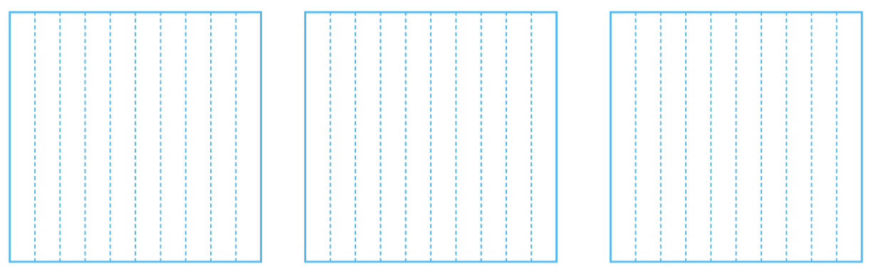



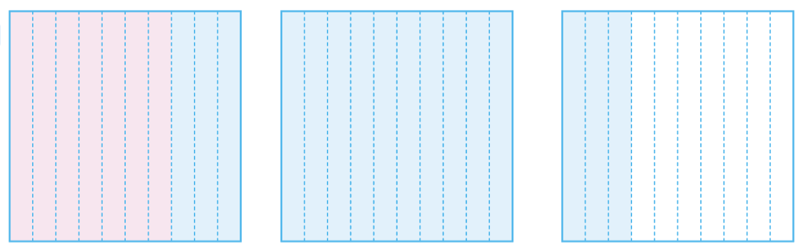
suh_p_0402_03_0006_202_1
Θ Description & Function
0.7＋1.6을 어떻게 계산하는지 알아봅시다.
탭 이벤트
손가락 버튼 클릭 시 예 약물과 함께 정답 이미지 나타남. 손가락 깜박이는 효과 있음.
3. 지니프렌즈 캐릭터 사용(켄). 말줄임표 버튼 클릭하면 말풍선과 함께 내레이션 나타남.(다음 슬라이드)
4. 답 칸 클릭하면 답 나타남. 정답 확인 버튼은 정답 가리기로 토글 됨.
<정답 이미지>
#1
물음 1
물음 2
물음 3
모눈종이를 이용하여 알아보세요.
#2
#3
#4
완료
삽화 파일명 | base_01.svg / answer_01.svg 3_001_2015개정\수학 4-2 지도서\app\resource\contents\lesson03\ops\lesson03\images\mm_42_3_05_04_01

Slide 17
suh_p_0402_03_0006_202_1
Θ Description & Function
0.7＋1.6을 어떻게 계산하는지 알아봅시다.
<말줄임 버튼 클릭하면 나타나는 화면>
내레이션: 재클릭 시 말풍선이 사라지고 내레이션 멈춤.
물음 1
물음 2
물음 3
모눈종이를 이용하여 알아보세요.
suh_p_0402_03_0006_202_1_1
내레이션: 켄 캐릭터(남)
어떻게 색칠했는지 친구와 비교해 봐.
어떻게 색칠했는지
친구와 비교해 봐.
#1
완료

Slide 18
suh_p_0402_03_0006_202_1
Θ Description & Function
0.7＋1.6을 어떻게 계산하는지 알아봅시다.
답 칸 클릭하면 답 나타남. 정답 확인 버튼은 정답 가리기로 토글 됨.
물음 1
물음 2
물음 3
0.1의 개수를 이용하여 알아보세요.
7
 | 0.7은 | 0.1이 개
＋ | 1.6은 | 0.1이 개
 |  | 0.1이 개이면
16
23
2.3
완료
#1

Slide 19
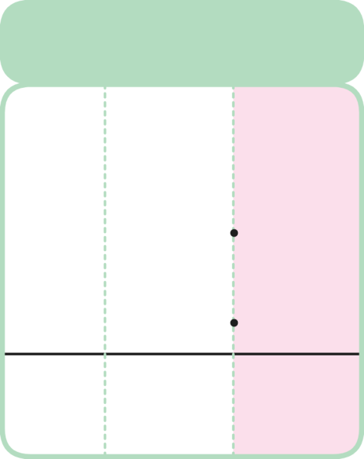
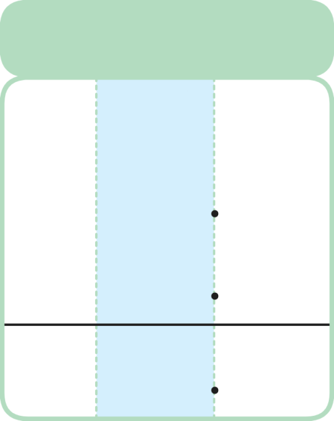

suh_p_0402_03_0006_202_1
Θ Description & Function
0.7＋1.6을 어떻게 계산하는지 알아봅시다.
1. 지니프렌즈 캐릭터 사용(리). 말줄임표 버튼 클릭하면 말풍선과 함께 내레이션 나타남.(다음 슬라이드)
2. 답 칸 클릭하면 답 나타남. 정답 확인 버튼은 정답 가리기로 토글 됨.
물음 1
물음 2
물음 3
세로 형식으로 계산해 보세요.
소수 첫째 자리
일의 자리
1
1
0
7
0
7
＋
1
6
＋
1
6
#1
3
2
3
완료
#2
삽화 파일명 | bg.svg / 이미지 내 텍스트 새로 써주세요. 3_001_2015개정\수학 4-2 지도서\app\resource\contents\lesson03\ops\lesson03\images\mm_42_3_05_04_03

Slide 20
suh_p_0402_03_0006_202_1
Θ Description & Function
0.7＋1.6을 어떻게 계산하는지 알아봅시다.
<말줄임 버튼 클릭하면 나타나는 화면>
1. 내레이션: 재클릭 시 말풍선이 사라지고 내레이션 멈춤.
물음 1
물음 2
물음 3
세로 형식으로 계산해 보세요.
소수 첫째 자리
일의 자리
자연수의 덧셈 계산 방법과 어떤 점이 같을까?
1
1
0
7
0
7
#1
＋
1
6
＋
1
6
3
2
3
suh_p_0402_03_0006_202_1_2
내레이션: 리 캐릭터(남)
자연수의 덧셈 계산 방법과 어떤 점이 같을까?
완료

Slide 21

suh_p_0402_03_0006_203_1
Θ Description & Function
계산해 봅시다.
1. 풀이 확인 버튼(다음 슬라이드)
2. 답 칸 클릭하면 답 나타남. 정답 확인 버튼은 정답 가리기로 토글 됨.
0.4＋0.8 ＝
1.2
3.5＋2.9 ＝
6.4
완료
#1
#2

Slide 22
suh_p_0402_03_0006_203_1
Θ Description & Function
계산해 봅시다.
1. 풀이 확인 버튼(다음 슬라이드)
2. 답 칸 클릭하면 답 나타남. 정답 확인 버튼은 정답 가리기로 토글 됨.
풀이
0.4＋0.8 ＝
1.2
3.5＋2.9 ＝
6.4
 | 0 | . | 4
＋ | 0 | . | 8
 | 1 | . | 2
 | 1
 | 3 | . | 5
＋ | 2 | . | 9
 | 6 | . | 4
완료

Slide 23


suh_p_0402_03_0006_204_1
Θ Description & Function
옥수수 1.3 kg과 고구마 1.2 kg을 샀습니다. 산 옥수수와 고구마는 모두 몇 kg인지 구해 봅시다.
답 칸 클릭하면 답 나타남. 정답 확인 버튼은 정답 가리기로 토글 됨.
1.3＋1.2＝2.5
2.5 kg
완료
#1

Slide 24
suh_p_0402_03_0006_301_1
Θ Description & Function
핵심 정리
[ 소수 한 자리 수의 덧셈 ]
소수의 덧셈을 세로로 쓸 때는 소수점끼리 맞춰서 계산합니다.
1
.
 | 0 | 3
＋ | 1 | 9
.
.
2
2
완료

Slide 25


suh_p_0402_03_0006_302_1
Θ Description & Function
#1
[다음 시간에 배울 내용]
1
다음 시간에는 무엇을 배울까요?
소수 한 자리 수의 뺄셈을 해 볼까요
66~67쪽
46~47쪽
완료

Slide 26
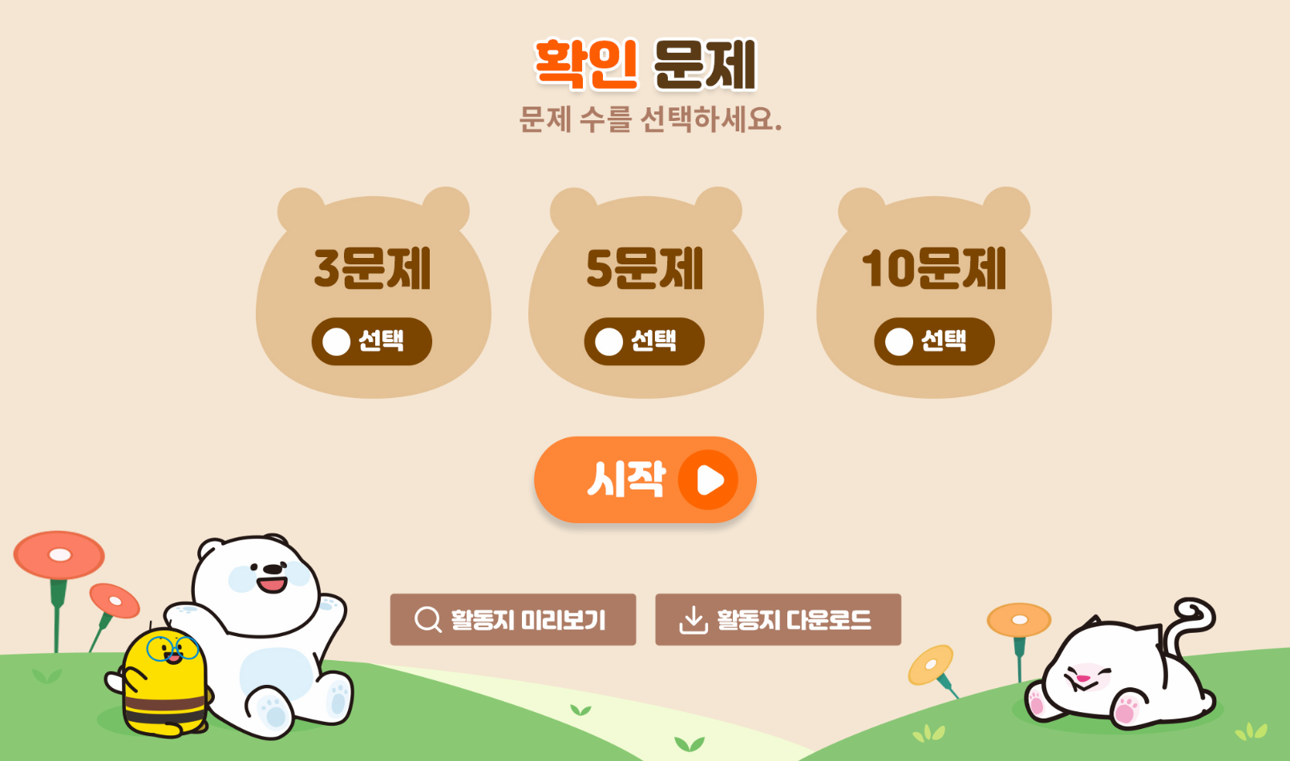
suh_p_0402_03_0006_401_1
Θ Description & Function
#1
[확인 문제] 게이트
활동지 다운로드 버튼. 다운로드 되는 파일은 3~4학년군_수학(박)4-2_확인문제_3_06차시.hwp
활동지 다운로드 버튼은 게이트 화면에만 있음
#2~3
완료

Slide 27

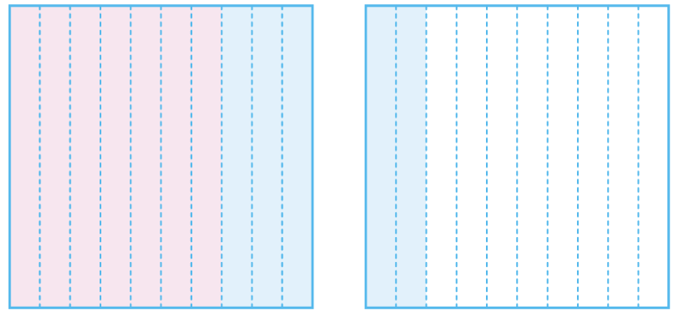
suh_p_0402_03_0006_401_1
Θ Description & Function
문제 1
문제 2
문제 3
문제 4
문제 5
문제 6
문제 7
문제 8
문제 9
문제 10
답 칸 클릭하면 답 나타남. 정답 확인 버튼은 정답 가리기로 토글됨..
풀이 확인 팝업창(다음 슬라이드)
전체 크기가 1인 모눈종이에 색칠된 그림을 보고 안에 알맞은 수를 써넣으시오.
0.7 ＋ ＝
0.5
1.2
#2
#1
완료
삽화 파일명 | 형CC42306.jpg 전자4-2-3(형성)

Slide 28

suh_p_0402_03_0006_401_1
Θ Description & Function
문제 1
문제 2
문제 3
문제 4
문제 5
문제 6
문제 7
문제 8
문제 9
문제 10
<풀이 확인 버튼 클릭하면 나타나는 화면>
전체 크기가 1인 모눈종이에 색칠된 그림을 보고 안에 알맞은 수를 써넣으시오.
풀이
0.7만큼 색칠하고 0.5만큼 이어서 더 색칠하면 1.2가 됩니다.
0.7 ＋ ＝
0.5
1.2
0.7＋0.5＝1.2
완료

Slide 29

suh_p_0402_03_0006_401_1
Θ Description & Function
문제 1
문제 2
문제 3
문제 4
문제 5
문제 6
문제 7
문제 8
문제 9
문제 10
1. 답 칸 클릭 시 같이 나타남. 처음에는 보이지 않음.
2. 풀이확인 팝업창. (다음 슬라이드)
3. 답 칸 클릭하면 답 나타남. 정답 확인 버튼은 정답 가리기로 토글 됨.
계산해 보시오.
0.2＋1.4＝
1.6
1.6＋0.9＝
2.5
 | 6 | . | 5
＋ | 1 | . | 3
 | 7 | . | 8
 | 1
 | 3 | . | 7
＋ | 5 | . | 6
 | 9 | . | 3
#1
#2
#3
완료

Slide 30
suh_p_0402_03_0006_401_1
Θ Description & Function
문제 1
문제 2
문제 3
문제 4
문제 5
문제 6
문제 7
문제 8
문제 9
문제 10
<풀이 확인 버튼 클릭하면 나타나는 화면>
계산해 보시오.
0.2＋1.4＝
1.6
1.6＋0.9＝
2.5
풀이
 | 6 | . | 5
＋ | 1 | . | 3
 | 7 | . | 8
 | 1
 | 3 | . | 7
＋ | 5 | . | 6
 | 9 | . | 3
#1
 | 0 | . | 2
＋ | 1 | . | 4
 | 1 | . | 6
 | 1
 | 1 | . | 6
＋ | 0 | . | 9
 | 2 | . | 5
6 . 5
＋ 1 . 3
7
8
9
3
.
.
완료

Slide 31


suh_p_0402_03_0006_401_1
Θ Description & Function
문제 1
문제 2
문제 3
문제 4
문제 5
문제 6
문제 7
문제 8
문제 9
문제 10
답 칸 클릭하면 답 나타남. 정답 확인 버튼은 정답 가리기로 토글 됨.
풀이확인 팝업창. (다음 슬라이드)
드래그&드롭 기능
무게가 1.2 kg인 빈 책가방에 무게가 2.9 kg인 사전을 넣었습니다. 사전을 넣은 책가방의 무게는 몇 kg인지 식을 쓰고 답을 구해 보시오.
1.2＋2.9＝4.1
4.1
kg
#2
#1
완료

Slide 32
suh_p_0402_03_0006_401_1
Θ Description & Function
문제 1
문제 2
문제 3
문제 4
문제 5
문제 6
문제 7
문제 8
문제 9
문제 10
<풀이 확인 버튼 클릭하면 나타나는 화면>
무게가 1.2 kg인 빈 책가방에 무게가 2.9 kg인 사전을 넣었습니다. 사전을 넣은 책가방의 무게는 몇 kg인지 식을 쓰고 답을 구해 보시오.
1.2＋2.9＝4.1
풀이
4.1
kg
(사전을 넣은 책가방의 무게)＝(빈 가방의 무게)＋(사전의 무게)
＝1.2＋2.9＝4.1 (kg)
완료

Slide 33
suh_p_0402_03_0006_401_1
Θ Description & Function
문제 1
문제 2
문제 3
문제 4
문제 5
문제 6
문제 7
문제 8
문제 9
문제 10
답 칸 클릭하면 답 나타남. 정답 확인 버튼은 정답 가리기로 토글 됨.
풀이확인 팝업창. (다음 슬라이드)
계산해 보시오.
7.9
4.4＋3.5＝
8.5＋2.9＝
11.4
#2
#1
완료

Slide 34
suh_p_0402_03_0006_401_1
Θ Description & Function
문제 1
문제 2
문제 3
문제 4
문제 5
문제 6
문제 7
문제 8
문제 9
문제 10
<풀이 확인 버튼 클릭하면 나타나는 화면>
계산해 보시오.
7.9
풀이
4.4＋3.5＝
8.5＋2.9＝
 | 4 | . | 4
＋ | 3 | . | 5
 | 7 | . | 9
 | 1
 | 8 | . | 5
＋ | 2 | . | 9
1 | 1 | . | 4
11.4
완료

Slide 35
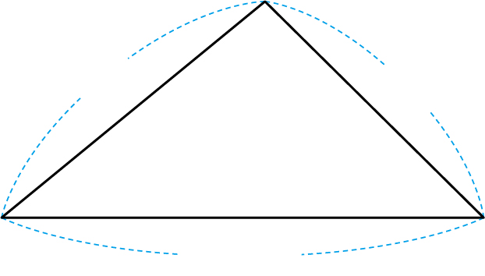
suh_p_0402_03_0006_401_1
Θ Description & Function
문제 1
문제 2
문제 3
문제 4
문제 5
문제 6
문제 7
문제 8
문제 9
문제 10
답 칸 클릭하면 답 나타남. 정답 확인 버튼은 정답 가리기로 토글 됨.
풀이확인 팝업창. (다음 슬라이드)
삼각형의 세 변의 길이의 합은 몇 cm인지 구하시오.
4.1 cm
3.7 cm
5.8 cm
13.6
cm
#2
#1
완료
삽화 파일명 | 매CC42311.jpg 전자4-2-3(매일)

Slide 36

suh_p_0402_03_0006_401_1
Θ Description & Function
문제 1
문제 2
문제 3
문제 4
문제 5
문제 6
문제 7
문제 8
문제 9
문제 10
<풀이 확인 버튼 클릭하면 나타나는 화면>
삼각형의 세 변의 길이의 합은 몇 cm인지 구하시오.
4.1 cm
3.7 cm
풀이
 | 4 | . | 1
＋ | 3 | . | 7
 | 7 | . | 8
 | 1
 | 7 | . | 8
＋ | 5 | . | 8
1 | 3 | . | 6
cm
5.8 cm
13.6
cm
완료

Slide 37
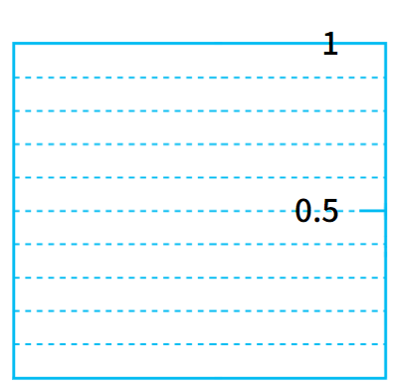
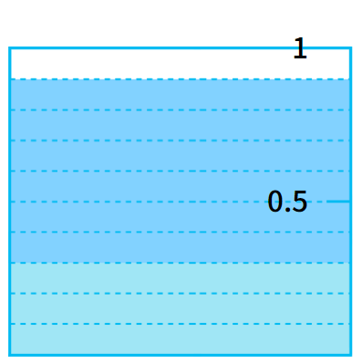
suh_p_0402_03_0006_401_1
Θ Description & Function
문제 1
문제 2
문제 3
문제 4
문제 5
문제 6
문제 7
문제 8
문제 9
문제 10
1과 0.5 텍스트는 그림에 겹쳐지지 않게 우측으로 이동
(정답 이미지도 동일하게)
2. 손가락 버튼 클릭 시 정답 이미지 나타남. 손가락 깜박이는 효과 있음.
3. 답 칸 클릭하면 답 나타남. 정답 확인 버튼은 정답 가리기로 토글 됨.
<정답 이미지>
그림을 이용하여 0.3＋0.6이 얼마인지 알아보시오.
#1
#1
#2
0.3＋0.6＝
#3
0.9
완료
삽화 파일명 | 개발물 이미지 그대로 사용 https://cdata2.tsherpa.co.kr/tsherpa/MultiMedia/Flash/2020/curri/index.html?flashxmlnum=ost1208&classa=A8-C1-42-MM-MM-04-04-06-0-0-0-0&classno=MM_42_04/suh_0402_03_0006/suh_0402_03_0006_401_1.html (문제 1번)

Slide 38
suh_p_0402_03_0006_401_1
Θ Description & Function
문제 1
문제 2
문제 3
문제 4
문제 5
문제 6
문제 7
문제 8
문제 9
문제 10
답 칸 클릭 시 같이 나타남. 처음에는 보이지 않음.
2. 풀이 확인 버튼(다음 슬라이드)
3. 답 칸 클릭하면 답 나타남. 정답 확인 버튼은 정답 가리기로 토글 됨.
계산해 보시오.
#1
 | 1
 | 0 | . | 4
＋ | 1 | . | 7
 | 2 | . | 1
0.5＋0.6＝
1.1
#2
#3
완료

Slide 39
suh_p_0402_03_0006_401_1
Θ Description & Function
문제 1
문제 2
문제 3
문제 4
문제 5
문제 6
문제 7
문제 8
문제 9
문제 10
< 풀이 확인 클릭 시 나타나는 화면>
계산해 보시오.
 | 1
 | 0 | . | 4
＋ | 1 | . | 7
 | 2 | . | 1
풀이
 | 1
 | 0 | . | 5
＋ | 0 | . | 6
 | 1 | . | 1
0.5＋0.6＝
1.1
완료

Slide 40



suh_p_0402_03_0006_401_1
Θ Description & Function
문제 1
문제 2
문제 3
문제 4
문제 5
문제 6
문제 7
문제 8
문제 9
문제 10
1. 풀이 확인 팝업창(다음 슬라이드)
2. 답 칸 클릭하면 답 나타남. 정답 확인 버튼은 정답 가리기로 토글 됨.
계산 결과를 비교하여 안에 ＞, ＝, ＜를 알맞게 써넣으시오.
0.3＋0.9
＝1.2
0.5＋0.7
＝1.2
1.1＋0.9
＝2
0.8＋1.4
＝2.2
#1
#2
완료

Slide 41
suh_p_0402_03_0006_401_1
Θ Description & Function
문제 1
문제 2
문제 3
문제 4
문제 5
문제 6
문제 7
문제 8
문제 9
문제 10
<풀이 확인 버튼 클릭하면 나타나는 화면>
계산 결과를 비교하여 안에 ＞, ＝, ＜를 알맞게 써넣으시오.
0.3＋0.9
＝1.2
0.5＋0.7
＝1.2
1.1＋0.9
＝2
0.8＋1.4
＝2.2
풀이
0.3＋0.9＝1.2, 0.5＋0.7＝1.2
1.1＋0.9＝2, 0.8＋1.4＝2.2
완료

Slide 42
suh_p_0402_03_0006_401_1
Θ Description & Function
문제 1
문제 2
문제 3
문제 4
문제 5
문제 6
문제 7
문제 8
문제 9
문제 10
1. 풀이 확인 팝업창(다음 슬라이드)
2. 답 칸 클릭하면 답 나타남. 정답 확인 버튼은 정답 가리기로 토글 됨.
도영이는 무게가 0.6 ㎏인 운동화를 무게가 0.2 ㎏인 상자에 담았습니다. 운동화가 담긴 상자의 무게는 몇 ㎏인지 구하시오.
0.6＋0.2＝0.8
0.8
kg
#1
#2
완료

Slide 43
suh_p_0402_03_0006_401_1
Θ Description & Function
문제 1
문제 2
문제 3
문제 4
문제 5
문제 6
문제 7
문제 8
문제 9
문제 10
<풀이 확인 버튼 클릭하면 나타나는 화면>
도영이는 무게가 0.6 ㎏인 운동화를 무게가 0.2 ㎏인 상자에 담았습니다. 운동화가 담긴 상자의 무게는 몇 ㎏인지 구하시오.
0.6＋0.2＝0.8
풀이
(운동화가 담긴 상자의 무게)
＝(운동화의 무게)＋(빈 상자의 무게)
＝0.6＋0.2＝0.8 (㎏)
0.8
kg
완료

Slide 44




suh_p_0402_03_0006_401_1
Θ Description & Function
문제 1
문제 2
문제 3
문제 4
문제 5
문제 6
문제 7
문제 8
문제 9
문제 10
1. 풀이 확인 팝업창(다음 슬라이드)
2. 답 칸 클릭하면 답 나타남. 정답 확인 버튼은 정답 가리기로 토글 됨.
은혜와 진기가 생각하는 소수의 합을 구하시오.
내가 생각하는 소수는 일의 자리 숫자가 4이고,
소수 첫째 자리 숫자가 5인 수야.
은혜
내가 생각하는 소수는 0.2가 11개 있어.
진기
6.7
#1
#2
완료
삽화 파일명 | 개발물 이미지 그대로 사용 https://cdata2.tsherpa.co.kr/tsherpa/MultiMedia/Flash/2020/curri/index.html?flashxmlnum=ost1208&classa=A8-C1-42-MM-MM-04-04-06-0-0-0-0&classno=MM_42_04/suh_0402_03_0006/suh_0402_03_0006_401_1.html (문제 5번)

Slide 45
suh_p_0402_03_0006_401_1
Θ Description & Function
문제 1
문제 2
문제 3
문제 4
문제 5
문제 6
문제 7
문제 8
문제 9
문제 10
<풀이 확인 버튼 클릭하면 나타나는 화면>
은혜와 진기가 생각하는 소수의 합을 구하시오.
내가 생각하는 소수는 일의 자리 숫자가 4이고,
소수 첫째 자리 숫자가 5인 수야.
은혜
풀이
내가 생각하는 소수는 0.2가 11개 있어.
은혜가 생각하는 소수: 4.5
진기가 생각하는 소수: 2.2
진기
진기
은혜와 진기가 생각하는 소수의 합: 4.5＋2.2＝6.7
6.7
6.7
완료

Slide 46
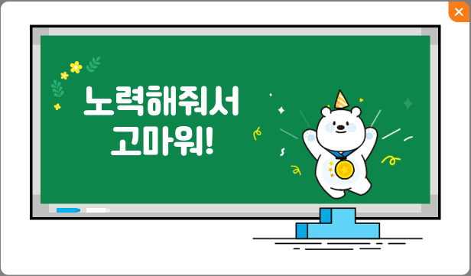
suh_p_0402_03_0006_401_1
Θ Description & Function
문제 1
문제 2
문제 3
문제 4
문제 5
문제 6
문제 7
문제 8
문제 9
문제 10
[칭찬하기 클릭 시 화면]
1. 칭찬하기 버튼 클릭 시 나타나는 텍스트는 아래 3가지 랜덤으로 반영(3가지 중 1개 랜덤)
→노력해줘서 고마워!
→정말 대단해!
→네가 참 자랑스러워!
은혜와 진기가 생각하는 소수의 합을 구하시오.
#1
내가 생각하는 소수는 일의 자리 숫자가 4이고,
소수 첫째 자리 숫자가 5인 수야.
은혜
풀이
내가 생각하는 소수는 0.2가 11개 있어.
은혜가 생각하는 소수: 4.5
진기가 생각하는 소수: 2.2
진기
진기
은혜와 진기가 생각하는 소수의 합: 4.5＋2.2＝6.7
6.7
6.7
완료

